Slide 1
JavaScript
Gerardo Azuara García

Slide 2
¿Qué es javascript?
Javascript es un lenguaje de programación que puede ser utilizado por profesionales y para quienes se inician en el desarrollo y diseño de sitios web. No requiere de compilación ya que el lenguaje funciona del lado del cliente, los navegadores son los encargados de interpretar estos códigos.

Slide 3
¿Java o javascript?
Muchos confunden el Javascript con el Java pero ambos lenguajes son diferentes y tienen sus características singulares. Javascript tiene la ventaja de ser incorporado en cualquier página web, puede ser ejecutado sin la necesidad de instalar otro programa para ser visualizado.

Slide 4
¿Java o javascript?
Java por su parte tiene como principal característica ser un lenguaje independiente de la plataforma. Se puede crear todo tipo de programa que puede ser ejecutado en cualquier ordenador del mercado: Linux, Windows, Apple, etc. Debido a sus características también es muy utilizado para internet.
Como síntesis se pude decir que Javascript es un lenguaje interpretado, basado en prototipos, mientras que Java es un lenguaje más orientado a objetos.

Slide 5
¿Cómo identificarlo?
El código javascript podemos encontrarlo dentro de las etiquetas <body></body> de nuestras páginas web. Por lo general se insertan entre: <script></script>. También pueden estar ubicados en ficheros externos usando:
<script type="text/javascript" src="micodigo.js"></script>

Slide 6
¿cómo Agregarlo a html?
La forma mas frecuente de hacerlo es utilizando la directiva <script> en un documento HTML (se pueden incluir tantas directivas <script> como se quiera en un documento). El formato es el siguiente:
<script language="Javascript 1.3">
El atributo lenguaje hace referencia a la versión de JavaScript que se va a utilizar en dicho script.

Slide 7
¿cómo Agregarlo a html?
Otro atributo de la directiva script es src, que puede usarse para incluir un archivo externo que contiene JavaScript y que quiere incluirse en el código HTML.
<script language="JavaScript" src ="archivo.js"> </script>
El archivo externo simplemente es un archivo del texto que contiene código JavaScript, y cuyo nombre acaba con la extensión js.
Puede incluirse también código JavaScript como respuesta a algún evento:
<input type="submit" onclick="alert('Acabas de hacer click');return false;" value="Click">

Slide 8
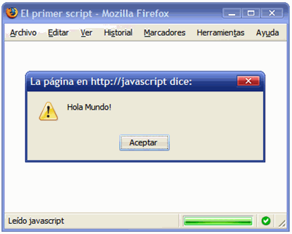
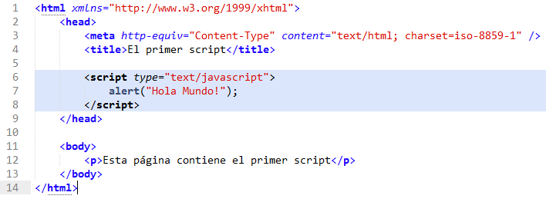
ejemplo

Slide 9
referencias
http://www.maestrosdelweb.com/que-es-javascript/
http://www.webestilo.com/javascript/js01.phtml
http://librosweb.es/libro/javascript/capitulo_2.html

